Slide 1
Лабораторная работа № 8 Кластеризация: алгоритмы K-means и EM

Slide 2
Бизнес-задача
Набор данных – Quake (землетрясения)
Задача – определить точки сейсмической активности
Способ решения – кластеризация с выделением центров кластеров
Методы кластеризации – K-means, EM-алгоритм
Notes:
http://sci2s.ugr.es/keel/category.php?cat=uns

Slide 3
Метод K-means
Изобретён в 1950-х годах
Целевая функция - минимум суммы квадратов расстояний от точек до центров соответствующих им кластеров
Смешанная (дискретно-непрерывная) задача оптимизации
K-means – эвристика!
Итерация алгоритма состоит из 2-х этапов
Количество кластеров задаётся заранее
Notes:
Был изобретён в 1950-х годах математиком Гуго Штейнгаузом и почти одновременно Стюартом Ллойдом. Особую популярность приобрёл после работы Маккуина.

Slide 4
Описание алгоритма K-means
Инициализация: алгоритм инициализируется центрами кластеров:
Первые k точек
Случайные k точек
Заранее определенные k точек
K-means++
Другие алгоритмы (Random Partitioning, Build Algorithm…)
Шаг назначения: известны центры кластеров. Распределение точек по ближайшим кластерам.
Шаг обновления: пересчёт центров кластеров.
Notes:
При инициализации точки как правило выбираются из набора данных. В некоторых случаях, точки могут быть заданы и не из набора данных, а как некоторые заранее определенные значения.
Если расстояние эвклидово – то среднее
Если Манхеттена – то медиана
K-means++ - каждый следующий центроид выбирается по вероятности – чем дальше расположена точка от текущих известных центров, тем выше вероятность ее выбора.

Slide 5
Описание алгоритма K-means
Назначение:
S_{i} – кластер с номером i, x – точки для кластеризации, μ – центры кластеров, t – номер шага.
Обновление средних:
Оба шага таким образом уменьшают сумму квадратов расстояний.
Notes:
Действительно, после шага 1 суммарное расстояние уменьшиться поскольку точки могли быть распределены в более дальние кластеры, таким образом их вклад может только уменьшиться. На втором шаге находится среднее значение всех точек входящих в новый кластер, известно, что именно среднее значение даёт минимальную сумму квадратов расстояний от него до всех значений точек (минимум дисперсии достигается в мат. ожидании).
Алгоритм останавливается после определенного количества итераций либо по достижении сходимости (центры и распределение точек по кластерам не изменилось за итерацию)

Slide 6
K-means
Особенности метода:
Количество кластеров необходимо определять самостоятельно
Теоретически обеспечена сходимость к локальному минимуму
На практике локальные минимумы могут не давать логичный результат для кластеризации
Результат зависит от выбора начальных центроидов, которых может быть бесконечно много.
Старается создавать кластеры примерно одного размера / разброса, выделяет эллиптические(шарообразные) кластеры
Notes:
Как правило нужно запускать алгоритм с разным k чтобы найти оптимальное разбиение
Например, вместо нахождения 3 кластеров (1 большой, 2 поменьше, но все явно отделены друг от друга), алгоритм может разбить большой кластер на 2 поменьше, а в третий поместить 2 маленьких.
Для улучшения результатов можно ограниченное число раз перезапустить алгоритм для других начальных центроидов

Slide 7
Набор данных Quakes (землетрясения)
Объекты – информация о землетрясения
2178 объектов
4 признака:
Глубина точки гипоцентра землетрясения
Широта и долгота точки землетрясения
Сила землетрясения по шкале Рихтера
Какую информацию можно найти в этой базе с помощью кластеризации?
Notes:
Гипоцентр – центральная точка очага землетрясения

Slide 8
K-means, Intel DAAL
NumericTable input = dataSource.getNumericTable(); //Инициализация центроидов InitBatch init = new InitBatch(context, Double.class, InitMethod.randomDense, nClusters); init.input.set(InitInputId.data, input); InitResult initResult = init.compute(); NumericTable inputCentroids = initResult.get(InitResultId.centroids); Batch algorithm = new Batch(context, Double.class, Method.lloydDense, nClusters, maxIterations); //Задание параметров алгоритма algorithm.input.set(InputId.data, input); algorithm.input.set(InputId.inputCentroids, inputCentroids); algorithm.parameter.setMaxIterations(100000); //Вычисление результатов Result result = algorithm.compute();
Notes:
Можно задавать свои начальные центроиды.

Slide 9
K-means, Python, R
from sklearn import cluster model = cluster.KMeans(n_clusters=n,init='random', algorithm='full', max_iter=10000) #Задание параметров clusterobj = model.fit(dataset) #Нахождение кластеров print(clusterobj.cluster_centers_) print(clusterobj.inertia_) #Распечатка центров полученных кластеров и целевой функции
kmeans.model = kmeans(data, 50, iter.max = 100000, nstart = 1, algorithm = "Lloyd") #Нахождение модели kmeans.model$tot.withinss kmeans.model$centers #Распечатка результатов
Notes:
В R для K-means используется функция kmeans пакета stats

Slide 10
K-means: сравнение времени работы
Библиотека/ Кол-во кластеров | Intel DAAL | Python Scipy | R
5 | 0.05 | 0.07* | 0.13
20 | 0.094 | 0.22* | 0.57
50 | 0.182 | 0.62* | 1.24
Библиотека/ Кол-во кластеров | Intel DAAL | Python Scipy | R
5 | 9684722 | 9143059* | 9684728
20 | 2516443 | 2029885* | 2461679
50 | 1171576 | 913347* | 1048356
Notes:
Время измерено для работы программы в течение 1000 итераций для базы Quake
Нижняя таблица – значение целевой функции.
Почему результаты так разнятся?
Ответ: разные параметры по умолчанию. Питон 10 раз находит новые центроиды и 10 раз проходит алгоритм kmeans – время можно смело делить на 10. Отсюда и меньшее значение целевой функции – за 10 раз гораздо вероятнее найти значение лучше.

Slide 11
K-means: сравнение времени работы
Библиотека/ Кол-во кластеров | Intel DAAL | Python Scipy | R
5 | 0.05 | 0.006 | 0.13
20 | 0.094 | 0.025 | 0.57
50 | 0.182 | 0.06 | 1.24
Библиотека/ Кол-во кластеров | Intel DAAL | Python Scipy | R
5 | 9684722 | 9757592 | 9768205
20 | 2516443 | 2595188 | 2621188
50 | 1171576 | 1105179 | 1048356
Notes:
Значения в нижней таблице усреднены по 100 запускам (кроме DAAL – невозможно задать случайный seed)

Slide 12
EM-алгоритм
Статья Dempster et al. 1977 год
Данные представляются как выборка из смеси распределений (например, нормальных)
Целевая функция – функция правдоподобия для предложенного набора данных и заданного количества компонент смеси.
Итерация алгоритма состоит из 2-х этапов
Количество компонент задаётся заранее
Notes:
Имя алгоритму было дано в 1977 году в статье авторов Arthur Dempster, Nan Laird, Donald Rubin. До этого метод использовался различными учёными для разных задач без какого-то определения алгоритма. Однако именно эта статья в Journal of the Royal Statistical Society дала жизнь EM-методу как инструменту статистического анализа.

Slide 13
Описание EM-алгоритма
Предполагается, что данные X получены из смеси распределений с параметрами ϑ, также предполагается наличие скрытых переменных Z. Параметры перед началом алгоритма инициализируются.
Estimation (E-step): На основе данных и известных параметров вычисляется матрица Z весов или апостериорных вероятностей:
Maximization (M-step): Пересчитываются параметры (средние значения, априорные вероятности, матрицы ковариации)
Notes:
Далее предполагается что распределения нормальные (гауссовы). Под параметрами тогда понимаются вектор средних и матрица ковариаций каждой компоненты смеси, а также априорные вероятности того, из какой компоненты получены данные. В качестве скрытых переменных могут быть взяты переменные z_ij, которые представляют из себя апостериорные вероятности получения объекта I из компоненты j. При инициализации, их берут такими, что если объект i получен из компоненты j, то z_ij = 1, иначе = 0.
Тогда, на шаге E данные апостериорные вероятности могут быть получены через формулу Байеса – f это функции плотности, альфа – априорные вероятности.
На шаге M параметры пересчитываются с помощью весов W довольно очевидным образом (подробнее см. DAAL Developer Guide, Expectation – Maximization algorithm).

Slide 14
Особенности EM - алгоритма
Количество компонент необходимо определять самостоятельно
Вектор скрытых переменных вводится таким образом, чтобы:
Его было легко найти при известных параметрах
Поиск максимума правдоподобия упрощается если известен вектор скрытых переменных
Теоретически обеспечена сходимость к локальному минимуму
Локальный минимум сильно зависит от начальной инициализации параметров (неустойчивость по начальным данным)
Notes:
Для большей устойчивости алгоритм можно несколько раз перезапускать с разными начальными условиями.

Slide 15
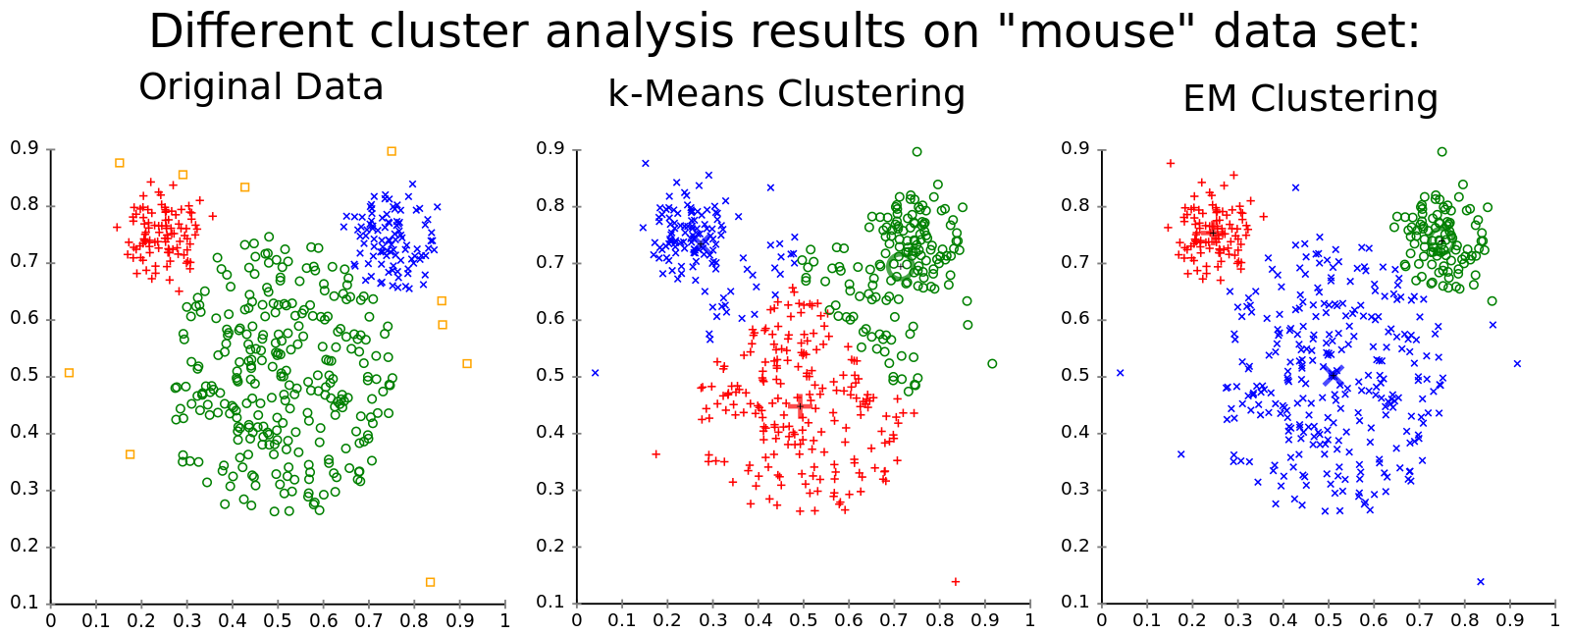
Notes:
Картинка внизу хорошо подходит для K-means. Сверху можно увидеть пример не самого хорошего набора данных для K-means кластеризации – видно, что кластеры пытаются быть примерно одного размера

Slide 16
Алгоритмы определения количества кластеров
Каменистая осыпь: анализируя график суммы внутрикластерных расстояний, эмпирически находится место, где увеличение количества кластеров перестаёт сильно влиять на изменение этой суммы.
Различные индексы – Davies-Bouldin index, Dunn index, Silhouette coefficient.
Другие эмпирические наблюдения (по количеству объектов в кластерах, по визуальным данным и т.д.).
Notes:
Вместо суммы внутрикластнерных расстояний можно использовать отношение среднего внутрикластерного расстояния к среднему межкластерному расстоянию.
Индексы как правило обладают некоторым набором значений, при котором можно сделать вывод о высокой степени кластеризации. Наличие соответствующих значений для некоторого выбранного количества кластеров может являться причиной оконгчательного выбора данного числа кластеров.

Slide 17
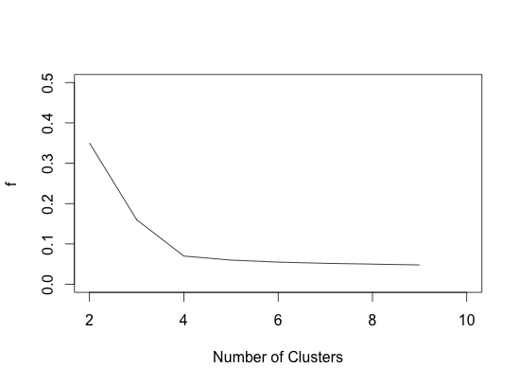
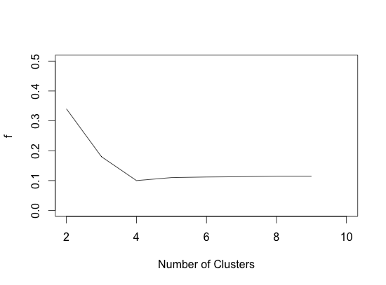
Алгоритмы определения количества кластеров
Notes:
Слева пример графика функции внутрикластерных расстояний, справа – отношения внутрикластерных расстояний к межкластерным. Можно заметить, что в районе 4 кластеров оба графика «останавливаются». Это может служить эмпирической причиной выбора 4 кластеров в этом конкретном случае

Slide 18
EM, Intel DAAL
NumericTable input = dataSource.getNumericTable(); //Инициализация параметров InitBatch init = new InitBatch(context, Double.class, InitMethod.randomDense, nClusters); init.input.set(InitInputId.data, input); //Задание параметров алгоритма EM InitResult initresult = init.compute(); Batch algorithm = new Batch(context, Double.class, Method.defaultDense,nComponents); algorithm.input.set(InputId.data,input); algorithm.input.set(InputValuesId.inputValues, initresult); //Вычисление результатов Result result = algorithm.compute();
Notes:
Можно задавать свои начальные значения – векторы средних, матрицы ковариаций, весов.

Slide 19
EM, Python, R
from sklearn import mixture model = mixture.GaussianMixture(n_components=50, max_iter=10000) #Задание параметров model.fit(dataset) #Нахождение кластеров print(model.means_) #Распечатка центров полученных кластеров
#Создание исходного разбиения z = array(0,dim = c(2178,20)) for(i in 1:2178) y = sample(1:k, 1) z[i,y] = 1 Mmodel = mstep("EEE",data,z) emres = em(Mmodel$modelName,data,Mmodel$parameters,control = emControl(itmax = 10000)) #Нахождение модели emres$parameters$mean #Распечатка результатов
Notes:
В R для EM используется библиотека mclust. Ещё существует библиотека EMCluster, она слегка понятнее, но медленнее.

Slide 20
EM: сравнение времени работы
Библиотека/ Кол-во компонент | Intel DAAL | Python Scipy | R
5 | 0.003 | 0.066 | 0.0085
20 | 0.011 | 0.373 | 0.71
50 | 0.024 | 1.00 | 2.5
Библиотека/ Кол-во компонент | Intel DAAL | Python Scipy | R
5 | -33802 | -33357 | -36907
20 | -31355 | -26414 | -34439
50 | -28203 | -23671 | -33175
Notes:
Производить сравнение работы алгоритмов сложно поскольку в них не совпадают параметры – в DAAL нельзя указать количество итераций, в Питоне нет возможности посмотреть целевую функцию. Поэтому приведено время работы алгоритмов до срабатывания критериев останова, заложенных в каждом из инструментов.

Slide 21
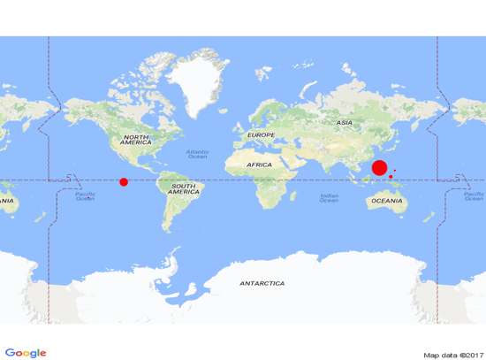
K-means, 5 кластеров
Notes:
Kmeans 5

Slide 22
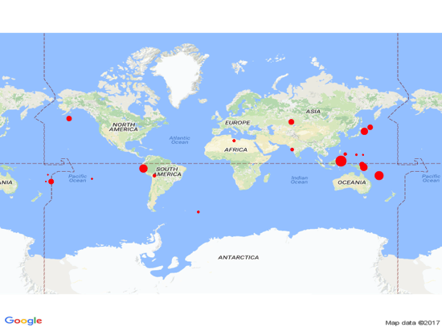
K-means, 20 кластеров
Notes:
Kmeans 20

Slide 23
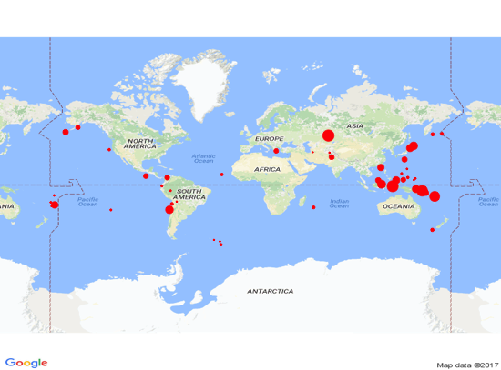
K-means, 50 кластеров
Notes:
Kmeans 50

Slide 24
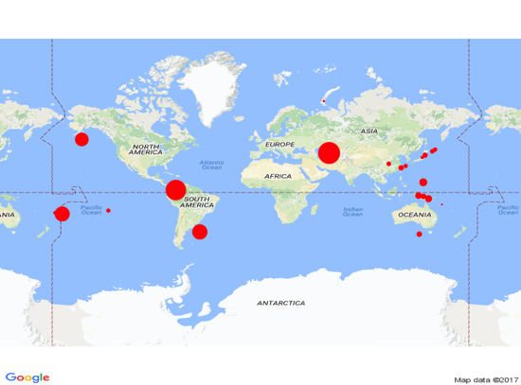
EM, 50 кластеров
Notes:
EM 50 R
Кластеры имеют другие размеры из-за вероятностей. Из-за близости большого количества центров в Юго-Восточной Азии, количество точек, принадлежащих им мало.

Slide 25
K-means, 50 кластеров с глубиной
Notes:
50 кластеров, чем больше объектов в кластере, тем больше размер точки, чем глубже гипоцентр, тем темнее точка.

Slide 26
Практическое задание
Построить графики показателей (сумма квадратов расстояний, отношение среднего внутрикластерного расстояния к внекластерному) для различного количества кластеров для набора данных Quake. Определить оптимальное число кластеров, анализируя эмпирическую информацию распределения «очагов».
Notes:
Как правило нужно запускать алгоритм с разным k чтобы найти оптимальное разбиение
Например, вместо нахождения 3 кластеров (1 большой, 2 поменьше, но все явно отделены друг от друга), алгоритм может разбить большой кластер на 2 поменьше, а в третий поместить 2 маленьких.
Для улучшения результатов можно ограниченное число раз перезапустить алгоритм для других начальных центроидов

